Slide 1

Entrée en relation digitale PART

Slide 2
SOMMAIRE
Présentation du parcours digital
Les avantages du parcours
Les conditions d’éligibilité
Les accès au parcours
Le parcours conseiller
- quand l’utiliser
- comment l’utiliser
- le circuit de traitement de la demande client
Le parcours web
Accompagner mon client pour finaliser son entrée en relation en ligne

Slide 3
Présentation du parcours

Slide 4
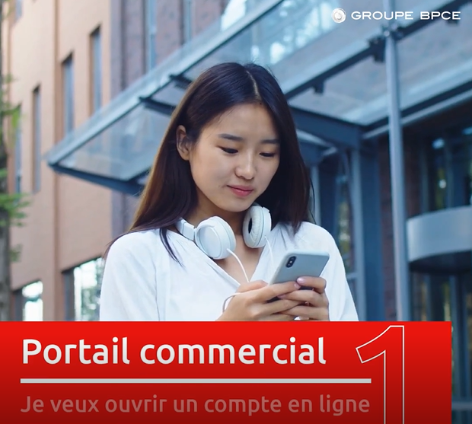

Présentation du parcours
Parcours moderne, fluide, simplifié et rapide pour les clients et les conseillers
Objectif :
Effectuer une entrée en relation en ligne avec ouverture de compte
Cliquez sur l’image pour accéder à la vidéo

Slide 5
Les avantages du parcours

Slide 6

Les avantages du parcours

Slide 7

Les avantages du parcours
Qu’il soit initié par le client ou le conseiller, le parcours permet de traiter en moins de 48h une entrée en relation à distance.
SIGNATURE ÉLECTRONIQUE ET REMISE DU RIB
PARCOURS
DIGITAL
REBOND COMMERCIAL
ACCÈS BANQUE À DISTANCE
RÉCEPTION
CB
Vision client
Vous remplissez le formulaire avec vos justificatifs
en moins de 10 min
Nous étudions votre dossier et vous recontactons pour confirmer votre projet
Vous recevez
vos accès à votre espace client
Vous signez votre contrat en ligne
et accédez
à vos services et votre RIB
Vous recevez
votre CB
à votre domicile
Vision conseiller
Tous les éléments de la connaissance client, du DRC ainsi que l’EAI, le document Personne Politiquement Exposée, et l’opt’in sont automatiquement
créés dans
mon poste de travail
J’interviens pour accompagner le prospect, valider et équiper en VAD
mon nouveau client.
Je donne les accès à la banque à distance pour permettre au prospect de finaliser sa demande
Mon nouveau client a le sentiment de maitriser son parcours et la possibilité de le finaliser en toute autonomie
48 H
Gagnez du temps en proposant le parcours EER Digitale !

Slide 8
Les conditions d’éligibilité

Slide 9
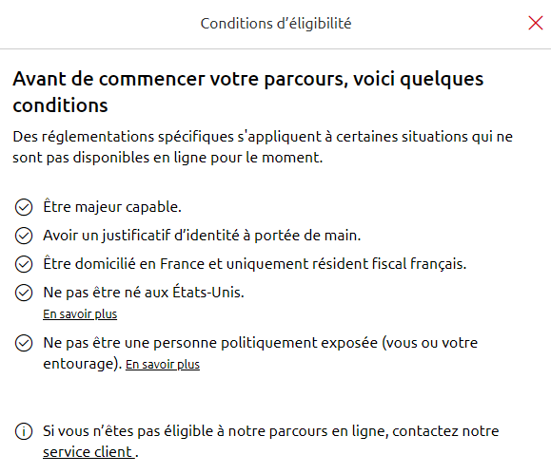
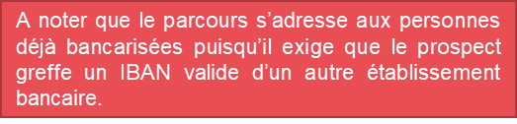
Les conditions d’éligibilité

Slide 10
Les accès au parcours

Slide 11
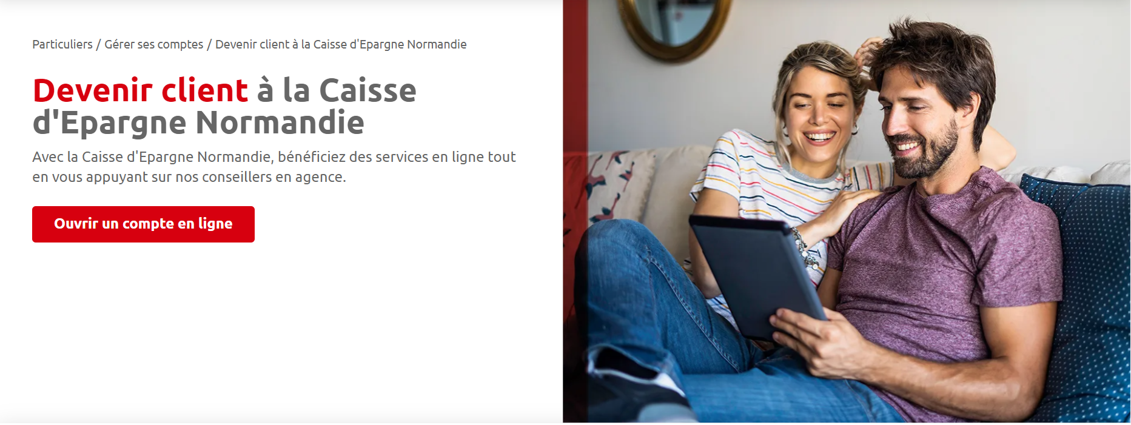

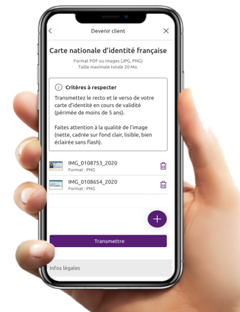


Les accès au parcours
1 seul parcours multi device
Portail Commercial
Initiative prospect web
Ou marketing digital
Email Conseiller
suite à un 1er contact prospect
Le prospect se rend sur le Portail internet CEGEE pour demander l’ouverture d’un compte et réalise sa demande d’ EER en autonomie.
Cette demande EER est ensuite analysée par le CRC. Après l’EER digitale, le client est dirigé vers l’agence de son choix.
Le conseiller envoie un mail au prospect qui l’invite à réaliser une EER Digitale
1 lead généré

Slide 12
Le parcours conseiller

Slide 13
Le parcours conseiller
Quand l’utiliser?
  Un prospect prend un RDV agence ou visio
  -> pensez à noter son adresse mail et à évoquer au téléphone le parcours en ligne que vous lui enverrez pour faire connaissance avant le RDV
  Vous avez effectué un RDV commercial lors duquel le prospect vous confirme son souhait d’ouvrir un compte
  -> transmettez lui par mail suite au RDV le lien vers le parcours en ligne pour qu’il constitue son DRC en toute autonomie
  Un client vous parle d’un de ses proches qui souhaite ouvrir un compte en CEGEE
  -> notez l’adresse mail du prospect et transmettez-lui le parcours en ligne afin qu’il constitue son DRC en toute autonomie
  Suite à une recommandation commerciale, vous souhaitez initier un contact avec un prospect
  -> transmettez lui le parcours en ligne destiné à faire connaissance.

Slide 14
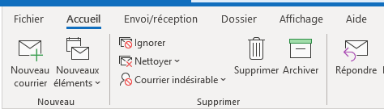
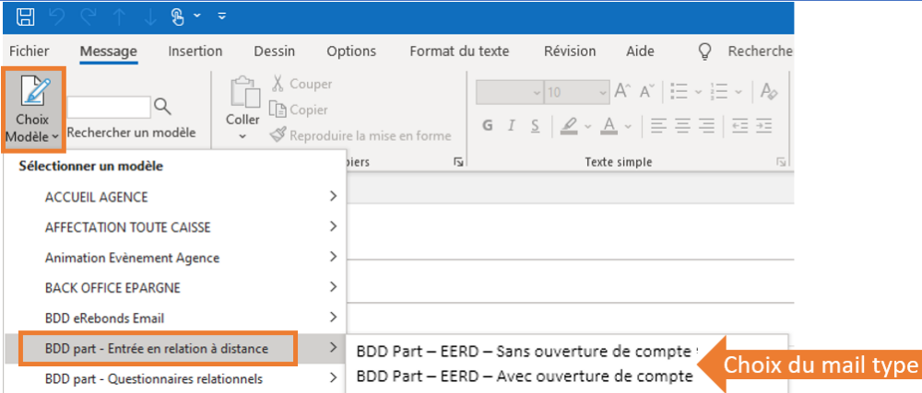
Le parcours conseiller
Comment l’utiliser?
  Vous avez à disposition 2 mails dédiés figurent dans la bibliothèque de mails contenant le même parcours :
Important :
Il est souhaitable de prévenir le prospect avant envoi du parcours. Dans le cas contraire, le mail peut être assimilé à du spam.

Slide 15
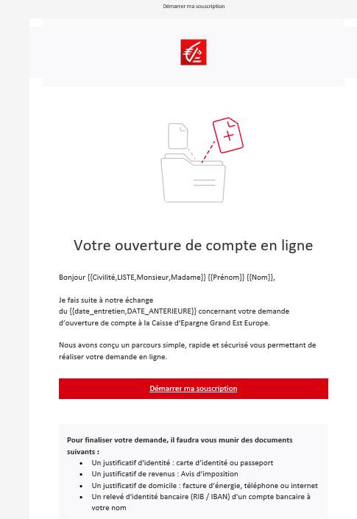
Le parcours conseiller
Comment l’utiliser?
  Mail 1 : BDD Part EERD - avec ouverture de compte
A utiliser si intention claire du client pour l’ouverture d’un compte

Slide 16
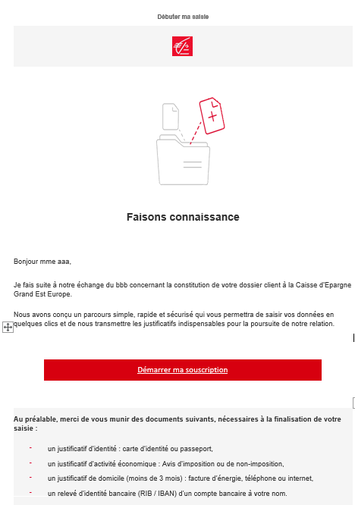
Le parcours conseiller
Comment l’utiliser?
  Mail 2 : BDD Part EERD - sans ouverture de compte
Mail intitulé « Faisons connaissance », à utiliser pour prendre contact avec un prospect si nous n’avons pas une idée précise de l’intention du prospect d’ouvrir un compte

Slide 17
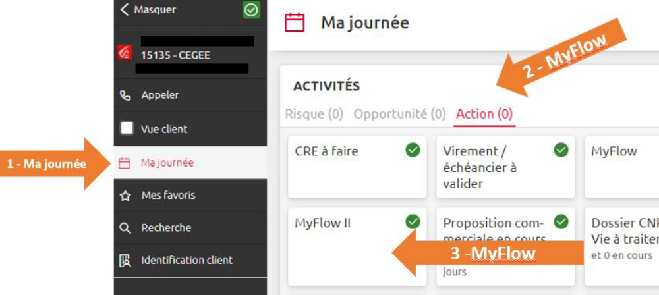
Le parcours conseiller
Le circuit de traitement de la demande client
  Dès que le prospect a validé son parcours digital :
      une notification est adressée sur la boîte du collaborateur ayant envoyé le mail au prospect.
      une demande MyFlow « Entrée en relation client » est générée. L’outil MyFlow II est accessible sur le portail MySyS dans :
      Ma journée / Action / MyFlow II.

Slide 18
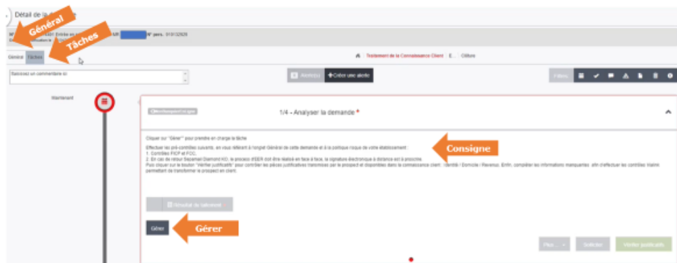
Le parcours conseiller
Le circuit de traitement de la demande client : Etape 1 - Gestion du lead
  Le conseiller s’affecte la demande en cliquant sur ‘Gérer’
  Il analyse la demande et traite les tâches sur la connaissance client. Cette tâche a pour but d’effectuer les pré-contrôles nécessaires. Les données sont pré-alimentées dans le SI avec les informations saisies en amont par le prospect dans son parcours digital.

Slide 19

Le parcours conseiller
Le circuit de traitement de la demande client : Etape 2 - Contrôle et contact
  Le conseiller procède à la vérification des justificatifs et prend contact avec le prospect :
  Traitement des leads
justificatifs conformes et lisibles
oui
Non
Cliquer sur ‘enregistrer client’, la tâche suivante « 2/2 – Dossier OK – Réaliser le rebond commercial » va se créer automatiquement dans MyFlow.
  Cliquer sur ‘enregistrer prospect’. Les données saisies et les justificatifs sont conservés. La tâche suivante « 2/2 – Dossier KO – Mettre en conformité et réaliser le rebond commercial » va se créer automatiquement dans MyFlow.
  Le rebond commercial consiste à rappeler le client et faire le point avec lui pour recueillir de nouvelles pièces.
Cliquez sur l’image pour accéder à la vidéo

Slide 20
Le parcours conseiller
Le circuit de traitement de la demande client : Etape 3 - Vente et signature
Si le dossier client est OK, l’opt in, le PPE et l’EAI sont automatiquement générés et classés. Le contrat BAD est envoyé en SED.
Le/la client(e) reçoit un mail sur son adresse mail personnelle.
L’identifiant de connexion lui est remis par mail, téléphone, etc. (disponible depuis la synthèse client).
Un code d’accès à la banque à distance provisoire est envoyé par SMS.

Slide 21
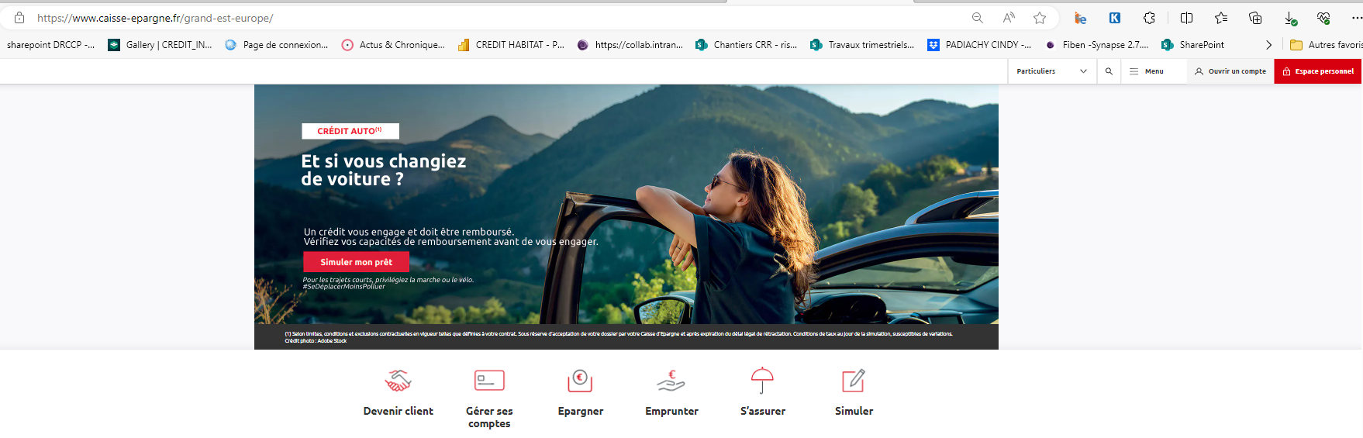
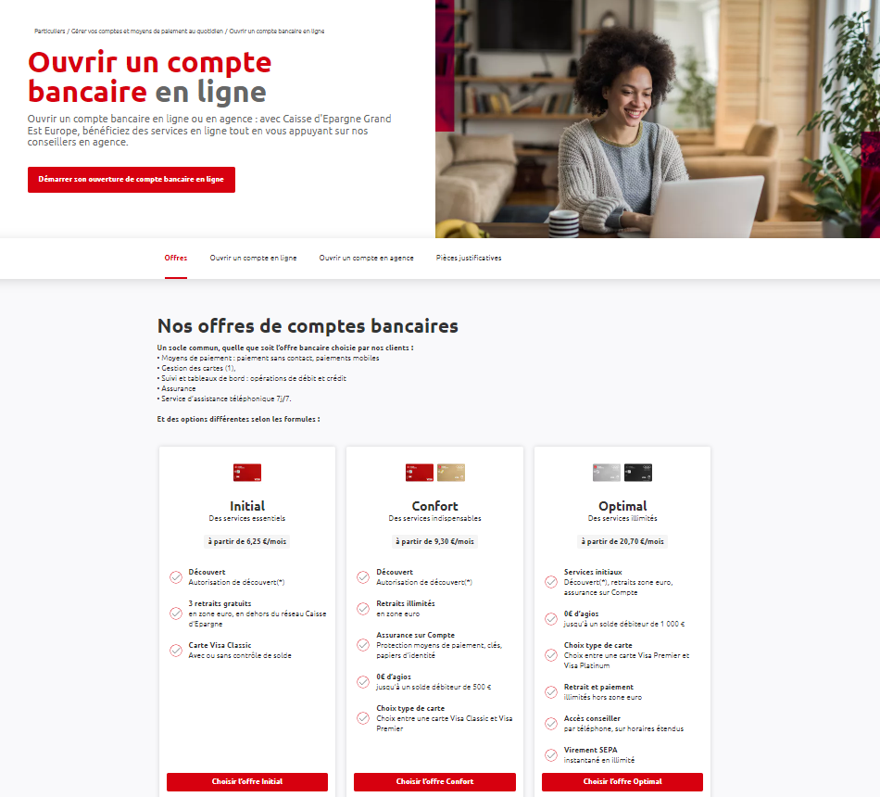
Le parcours WEB
  Le client accède au parcours en naviguant sur notre site.
Les leads arrivent à la cellule centralisée au CRC. Le traitement est le même qu’en agence en 3 étapes : gestion du lead, contrôle et contact, vente et signature (forfait).
Après la validation de son EER et son ouverture de compte, le client est basculé dans l’agence de son choix par le CRC.

Slide 22
Accompagner mon client pour finaliser son EERD

Slide 23
Accompagner mon client
Pour finaliser son entrée en relation en ligne
  Procédure d’EER : https://groupebpce.sharepoint.com/sites/CEGEE-MYDOCS/Documents%20partages/PR-A-0516.pdf
  CloE (mots-clés : EER, digital)
  Modes opératoires :
    Initiative web : https://groupebpce.sharepoint.com/sites/CEGEE-MYDOCS/Documents%20partages/MO-A-0420.pdf
    Initiative conseiller : https://groupebpce.sharepoint.com/sites/CEGEE-MYDOCS/Documents%20partages/MO-A-0419.pdf
  Vidéos :
  EERD - pour les conseillers - traitement les leads - parcours clients finalisés.mp4
  EERD - Vidéo CE Parcours prospect rapide .mp4

